Slide 1

กระบวนการและเทคนิคการสอบบัญชีเฉพาะด้าน(ธุรกิจจัดหาสินค้ามาจำหน่ายและธุรกิจรวบรวมผลิตผล)
นางสาวนพัตสลา จันทร์มา
นักวิชาการตรวจสอบบัญชีชำนาญการพิเศษ
สำนักงานตรวจบัญชีสหกรณ์สุพรรณบุรี
กรมตรวจบัญชีสหกรณ์

Slide 2
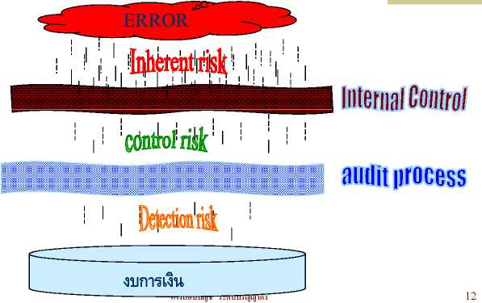
ความเสี่ยงในการสอบบัญชี
1
ความเสี่ยงสืบเนื่อง (ที่ยอดคงเหลือบัญชี/รายการ/การเปิดเผยข้อมูล จะแสดงข้อมูลที่ขัดต่อข้อเท็จจริง ไม่คำนึงถึงการควบคุมภายในที่อาจมีอยู่/อาจป้องกัน/ตรวจพบ/แก้ไขได้)
ความเสี่ยงจากการควบคุม (ที่ระบบบัญชี/ระบบควบคุมภายใน ไม่สามารถป้องกัน/ตรวจพบ/แก้ไข การแสดงข้อมูลที่ขัดต่อข้อเท็จจริง ที่อาจเกิดขึ้นได้อย่างทันเวลา)
2
ความเสี่ยงจากการตรวจสอบ (ที่ใช้วิธีตรวจสอบแล้ว ไม่สามารถตรวจพบการแสดงข้อมูลที่ขัดต่อข้อเท็จจริง ที่มีอยู่ในยอดคงเหลือของบัญชี/รายการ/การเปิดเผยข้อมูล)
3
ระดับความมีสาระสำคัญในการตรวจสอบบัญชี
ใช้วิธีวัดมูลค่าเป็นจำนวนเงิน
♦ ผู้สอบบัญชีต้องกำหนด “ความเสี่ยงที่ยอมรับได้
ในการตรวจสอบ”(Acceptable Audit Risk :AAR)
2

Slide 3

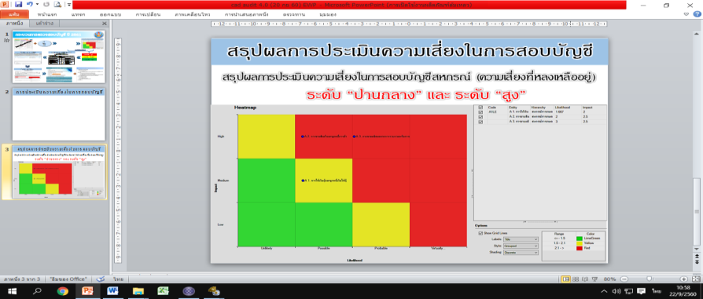

(EXCEL)
กรณี (NO EWP)
ปัจจัยเสี่ยง (Risk) | การประเมินความเสี่ยง |  |  | วิธีการตรวจสอบ
 | โอกาสเกิดความเสี่ยง (Likelihood) | ผลกระทบต่องบการเงิน (Impact) | ความเสี่ยง ที่หลงเหลืออยู่
ทำแผนการสอบบัญชีโดยรวม แนวการสอบบัญชี
(CAD Risk)
กรณี EWP
3

Slide 4

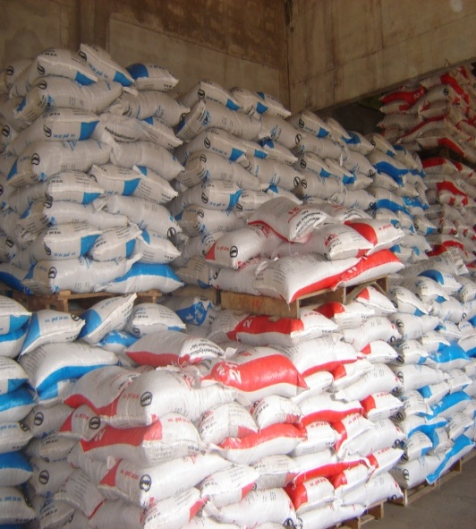
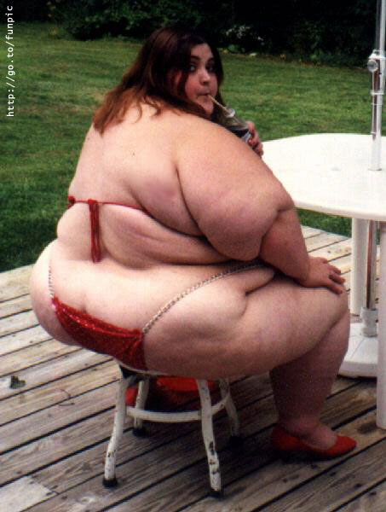
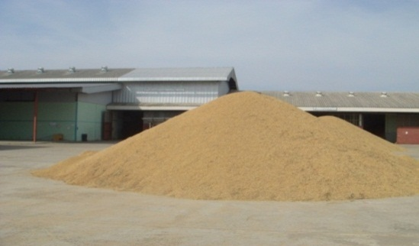
Riskงานสอบบัญชี
สินค้าคงเหลือ
การวัดปริมาณ
การด้อยค่า
การตีราคา
ปุ๋ย
ข้าวเปลือก

Slide 5
เทคนิคการตรวจสอบ
* การตรวจสอบเอกสาร
* การคำนวณ
* การสังเกตการณ์
* การวิเคราะห์เปรียบเทียบ
* การสอบถาม
* การตรวจสอบการผ่านรายการ
* การตรวจนับ
* การหารายการผิดปกติ
* การยืนยันยอด
5

Slide 6

+ สอบถาม
+ สังเกตการณ์
+ ปฏิบัติซ้ำ
+ ตรวจนับ
+ ขอคำยืนยัน
+ คำนวณซ้ำ
+ ตรวจสมุดบัญชี
และเอกสารประกอบ
+ วิเคราะห์เปรียบเทียบ
วิธีการตรวจสอบ
1. ทดสอบ การควบคุม
2. ตรวจ เนื้อหาสาระ

Slide 7
การทดสอบการควบคุม
(Tests of Controls)
เป็นวิธีการตรวจสอบเพื่อให้ได้หลักฐานการสอบบัญชีที่เกี่ยวกับความมีประสิทธิผล ของการปฏิบัติตามการควบคุมภายในของสหกรณ์ สามารถป้องกัน/ตรวจพบ/แก้ไข การแสดงข้อมูลที่ขัดต่อข้อเท็จจริงอันเป็นสาระสำคัญ รวมถึงการปฏิบัติตามระเบียบที่กำหนดอย่างสม่ำเสมอ และมีประสิทธิภาพตลอดรอบระยะเวลาบัญชี ที่ผู้สอบบัญชีตรวจสอบ
โดย ทดสอบรายการบัญชีและตรวจเอกสาร
การสอบถาม /การสังเกตการณ์ /การปฏิบัติซ้ำ
ขอบเขตของการทดสอบ พิจารณาตามความถี่ที่สหกรณ์ปฏิบัติตามการควบคุม อัตราการไม่ปฏิบัติตาม การควบคุมที่ได้คาดการณ์ไว้ ความเกี่ยวข้องและความน่าเชื่อถือของหลักฐานการสอบบัญชี
การใช้หลักฐานได้จากการตรวจสอบในงวดก่อนหรือจากการทดสอบการควบคุมระหว่างกาล ควรพิจารณาว่า มีการเปลี่ยนแปลงการควบคุมจากที่เคยได้ทดสอบไว้หรือไม่ รวมทั้งข้อบกพร่องในการควบคุมที่ถูกตรวจพบได้ถูกแก้ไขอย่างเหมาะสมแล้ว
การทดสอบการควบคุมทางอ้อม หรือการควบคุมทั่วไปด้านเทคโนโลยีสารสนเทศ
เนื่องจาก การประมวลผลโดยระบบมีลักษณะของความสม่ำเสมอ
7

Slide 8
เป็นวิธีการตรวจสอบที่ใช้ในการรวบรวมหลักฐานการสอบบัญชี เพื่อพิสูจน์ในสิ่งที่คณะกรรมการสหกรณ์ได้ให้คำรับรองไว้เกี่ยวกับงบการเงิน ผู้สอบบัญชีจะต้องเลือกวิธีการตรวจสอบให้เหมาะสมกับงานที่ตรวจสอบแต่ละด้าน แล้วนำมาประกอบกันเป็นวิธีตรวจสอบในแต่ละรายการหรือแต่ละบัญชี
โดย ทดสอบรายละเอียด (ประเภทรายการ /ยอดคงเหลือ /การเปิดเผยข้อมูล)
การวิเคราะห์เปรียบเทียบ
การตรวจสอบเนื้อหาสาระ (Substantive Testing)
ตัวอย่างวิธีการตรวจสอบเนื้อหาสาระ เช่น การขอคำยืนยันภายนอก/การปิดบัญชีและจัดทำงบการเงิน
เปรียบเทียบและกระทบยอดระหว่างปีกับข้อมูลเกี่ยวกับยอดคงเหลือวันสิ้นงวด เพื่อพิจารณาความผิดปกติ/ตรวจสอบยอด/พิจารณาวิธีตรวจสอบที่ควรปฏิบัติ
การตรวจสอบ
ที่สำคัญเพิ่มเติม
เป็นการตรวจสอบช่วงเสร็จงาน เช่น
1) รายการและเหตุการณ์ภายหลังวันที่ในงบการเงิน
2) รายการเกี่ยวกับคดีความและการฟ้องร้อง

Slide 9
การตรวจสอบ
ธุรกิจจัดหาสินค้ามาจำหน่าย

Slide 10
องค์ความรู้เกี่ยวกับธุรกิจจัดหาสินค้ามาจำหน่าย
ประเภทสินค้า ที่สหกรณ์จัดหามาจำหน่าย
เช่น เครื่องมือเครื่องใช้ วัสดุอุปกรณ์การเกษตร ตลอดจนสินค้าอุปโภคบริโภค ฯ
* ประเภทของลูกค้า สหกรณ์จำหน่ายสินค้าให้กับใครบ้าง
* ลักษณะที่ขาย สหกรณ์จำหน่ายสินค้า เป็นเงินสด หรือ เงินเชื่อ
* การกำหนดระเบียบสหกรณ์ที่เกี่ยวข้อง
10

Slide 11
กระบวนการดำเนินการ
I ขั้นตอนการซื้อ
- สอบถามความต้องการของสมาชิก
- จัดซื้อสินค้าตามความต้องการของสมาชิก
- ได้รับมอบสินค้าสินค้า
I ขั้นตอนการจ่ายชำระหนี้
- ตรวจสอบใบส่งของของเจ้าหนี้
- จ่ายเงินชำระหนี้และรับใบเสร็จรับเงินจากเจ้าหนี้การค้า
11

Slide 12
กระบวนการดำเนินการ (ต่อ)
I ขั้นตอนการจำหน่าย
- กำหนดราคาขายของสินค้าแต่ละประเภท
- กรณีขายเป็นเงินสด
- กรณีขายเป็นเงินเชื่อ
I ขั้นตอนการรับชำระหนี้
- สมาชิกนำเงินมาชำระหนี้
12

Slide 13
วัตถุประสงค์การตรวจสอบธุรกิจจัดหาสินค้ามาจำหน่าย
* การซื้อ ขาย ปฏิบัติตามระเบียบ , มติที่ประชุม
* จัดซื้อตรงตามความต้องการ , ตั้งราคาขายยุติธรรม
* หลักฐานการซื้อ , ขาย , ชำระหนี้ครบถ้วน
* ลูกหนี้การค้ามีหลักประกันครบถ้วน
* ลูกหนี้การค้า & สินค้าคงเหลือมีอยู่จริง
* กำหนดแผนงาน ระเบียบ กฎเกณฑ์เหมาะสม
* อำนวยประโยชน์ด้านธุรกิจจัดหาสินค้ามาจำหน่ายแก่สมาชิก
13

Slide 14
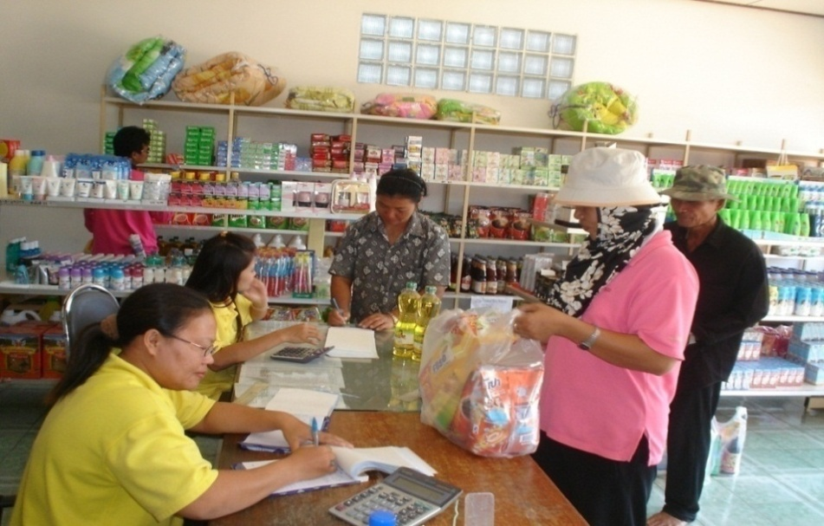
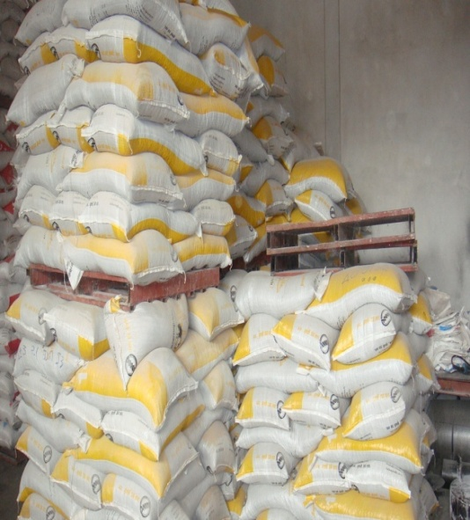
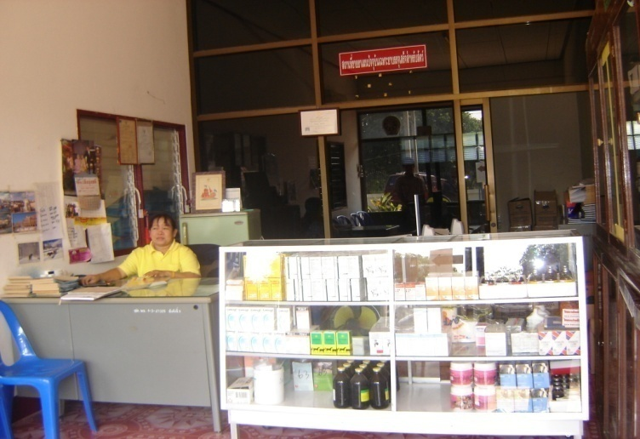
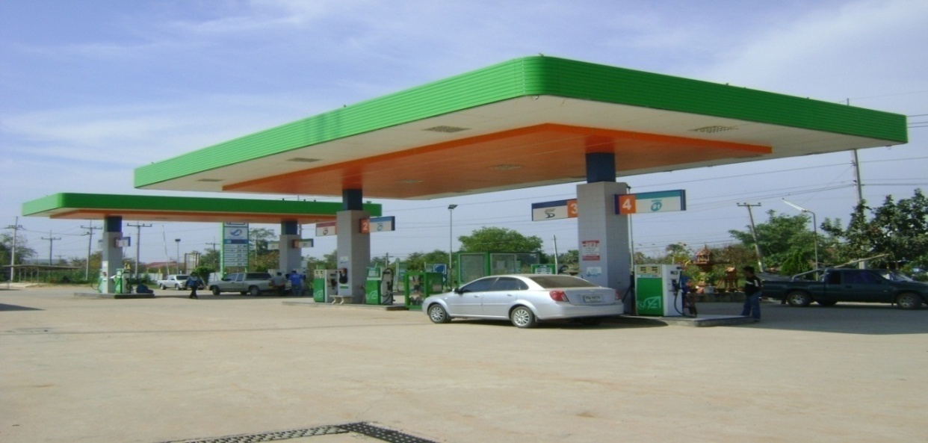
ธุรกิจจัดหาสินค้ามาจำหน่าย
เมล็ดพันธุ์
ปุ๋ย
น้ำมันเชื้อเพลิง
14

Slide 15



การกำหนดระเบียบของสหกรณ์
กำหนดระเบียบเกี่ยวกับการดำเนินธุรกิจจัดหาสินค้ามาจำหน่าย ได้แก่
ระเบียบ ว่าด้วยการจัดหาสิ่งของที่สมาชิกต้องการมาจำหน่าย
ระเบียบ ว่าด้วยการจำหน่ายสินค้าเป็นเงินเชื่อ
การกำหนดแผนงาน หรือเป้าหมาย
กำหนดแผนงาน /เป้าหมายการดำเนินธุรกิจจัดหาสินค้ามาจำหน่าย
อย่างชัดเจนและมีความเป็นไปได้
การแบ่งแยกหน้าที่ความรับผิดชอบ
แบ่งแยกหน้าที่ความรับผิดชอบระหว่างเจ้าหน้าที่จัดซื้อสินค้า เจ้าหน้าที่ตลาด เจ้าหน้าที่การเงินและเจ้าหน้าที่บัญชีอย่างชัดเจน
การเก็บรักษาสินค้ากระทำโดยผู้ที่มิได้ทำหน้าที่จัดซื้อสินค้า และผู้ที่มิได้
ทำหน้าที่บันทึกบัญชี

Slide 16

การซื้อสินค้าและจ่ายชำระหนี้
สำรวจความต้องการสินค้าของสมาชิก หรือตลาดก่อนจัดซื้อ
ตรวจสอบรายการและปริมาณสินค้าที่ควรสั่งซื้อ
ไม่มีการซื้อสินค้าจากผู้ขายเพียงรายเดียวเป็นระยะเวลานาน
เปรียบเทียบราคาสินค้าจากผู้ขายสินค้าชนิดเดียวกันก่อนตัดสินใจจัดซื้อ
กำหนดหลักเกณฑ์และวิธีการจัดซื้อสินค้า
กำหนดวงเงินในการจัดซื้อสินค้าเป็นเงินสด
พิจารณาระยะเวลาการได้รับเครดิตในการซื้อสินค้าเป็นเงินเชื่อ
มีการอนุมัติสั่งซื้อสินค้าโดยผู้มีอำนาจและเป็นไปตามระเบียบสหกรณ์
ใบสั่งซื้อสินค้ามีการเรียงลำดับเลขที่ไว้ล่วงหน้า
กำหนดผู้รับผิดชอบตรวจรับสินค้า หรือตั้งคณะกรรมการตรวจรับสินค้า

Slide 17
การซื้อสินค้าและจ่ายชำระหนี้ (ต่อ)
ตรวจสอบคุณภาพ ปริมาณและราคาสินค้าที่ได้รับถูกต้องตรงกับใบสั่งซื้อ/ใบเสร็จรับเงิน หรือใบส่งของ/ใบกำกับสินค้าของผู้ขายสินค้า
กรณีสินค้าที่ได้รับไม่ถูกต้อง ชำรุด เสียหาย ผู้จัดซื้อสินค้าแจ้งให้ผู้ขายเปลี่ยนสินค้า ส่งคืน เรียกชดเชย หรือหักเงิน
จัดทำบัญชีย่อยเจ้าหนี้การค้าเป็นปัจจุบัน
จ่ายชำระหนี้ค่าสินค้าตามระยะเวลาและเงื่อนไขกำหนด
ตรวจสอบบัญชีย่อยเจ้าหนี้การค้าและเอกสารการเป็นหนี้ก่อนเสนออนุมัติ
มีการอนุมัติจ่ายชำระหนี้ค่าสินค้าโดยผู้มีอำนาจตามระเบียบสหกรณ์
มีการลงลายมือชื่อผู้รับชำระหนี้ค่าสินค้าในใบเสร็จรับเงินของผู้ขาย
จัดทำรายงานภาษีซื้อ ยื่นแบบแสดงรายการเสียภาษีมูลค่าเพิ่มรายเดือนภายในระยะเวลาที่กำหนด

Slide 18

เจ้าหนี้การค้าคงเหลือ
เปรียบเทียบยอดรวมบัญชีย่อยเจ้าหนี้การค้าให้ถูกต้องตรงกับบัญชี
แยกประเภททั่วไปอย่างสม่ำเสมอ กรณีพบข้อแตกต่างให้ค้นหาสาเหตุ
ขอยืนยันยอดเจ้าหนี้การค้าอย่างน้อยปีละ 1 ครั้ง
การเก็บรักษาสินค้า
จัดเก็บสินค้าไว้ในสถานที่เก็บสินค้าอย่างเหมาะสม ปลอดภัย
ตรวจนับสินค้าก่อนนำเข้าสถานที่เก็บสินค้า
จัดเก็บสินค้าเป็นหมวดหมู่ เพื่อความสะดวกในการเบิกจ่ายและตรวจนับ

Slide 19

การเก็บรักษาสินค้า (ต่อ)
กำหนดผู้มีอำนาจในการเบิกสินค้าออกจากสถานที่เก็บสินค้า
จัดทำทะเบียนคุมสินค้า หรือบัตรสินค้าเป็นปัจจุบัน
มีการประกันภัยสินค้าและสถานที่เก็บสินค้าอย่างเหมาะสม รวมทั้งจัดทำทะเบียนกรมธรรม์ประกันภัยเป็นปัจจุบัน
ตรวจสอบสภาพสถานที่เก็บสินค้า และจัดทำรายงานผลการตรวจสอบ
เสนอที่ประชุมคณะกรรมการ
จัดเวรยามรักษาความปลอดภัยสถานที่เก็บสินค้า

Slide 20

การจำหน่ายสินค้า
มีการประเมินความสามารถในการชำระหนี้และหลักประกันของผู้ซื้อ
ก่อนการขายเชื่อสินค้า
มีการอนุมัติวงเงินขายเชื่อสินค้าให้ผู้ซื้อแต่ละรายโดยผู้มีอำนาจ
และเป็นไปตามระเบียบสหกรณ์
ตรวจสอบสัญญาขายสินค้าเชื่อและหลักประกันของผู้ซื้อที่ได้รับอนุมัติวงเงินขายเชื่อ ให้เป็นไปตามระเบียบสหกรณ์
การขายสินค้าเกินกว่าวงเงินขายเชื่อจะต้องได้รับอนุมัติจากผู้มีอำนาจ
กำหนดราคาขายสินค้าแต่ละประเภทและการให้ส่วนลดอย่างชัดเจน
ตรวจสอบราคาขายที่ใช้คำนวณมูลค่าสินค้าที่ขายในเอกสารการขาย
ตรงกับราคาขายที่กำหนด

Slide 21

การจำหน่ายสินค้า(ต่อ)
ขายสินค้าลดราคา/จัดโปรโมชั่น ต้องได้รับอนุมัติจากผู้มีอำนาจ
การขายสินค้าต่ำกว่าราคาทุนจะต้องมีมติที่ประชุมคณะกรรมการให้ทำได้
เอกสารการขายสินค้าเป็นเงินสด/เงินเชื่อ มีการเรียงลำดับเลขที่ไว้ล่วงหน้า
มีการลงลายมือชื่อผู้รับมอบสินค้าในใบกำกับสินค้า
จัดทำบัญชีย่อยลูกหนี้การค้าเป็นปัจจุบัน
จัดทำรายงานขายสินค้าประจำวันเปรียบเทียบให้ถูกต้องตรงกับบัญชีแยกประเภททั่วไป กรณีพบข้อแตกต่างให้ค้นหาสาเหตุ
จัดทำรายงานภาษีขาย ยื่นแบบแสดงรายการเสียภาษีมูลค่าเพิ่มรายเดือน
ภายในระยะเวลาที่กำหนด

Slide 22

การรับชำระหนี้
คำนวณค่าปรับลูกหนี้การค้าในอัตราที่กำหนดตามระเบียบสหกรณ์
การรับชำระหนี้ค่าสินค้าเป็นไปตามข้อกำหนดในสัญญาขายสินค้า
และระเบียบสหกรณ์
ใบเสร็จรับเงินมีการเรียงลำดับเลขที่ไว้ล่วงหน้า
มีการลงลายมือชื่อผู้รับชำระหนี้ค่าสินค้า ค่าปรับ(ถ้ามี) ในใบเสร็จรับเงิน
รวมถึงบันทึกบัญชีย่อยลูกหนี้การค้าทุกครั้งที่รับชำระหนี้

Slide 23

การติดตาม ทวงถามการชำระหนี้
ติดตาม ทวงถาม หรือเร่งรัดการชำระหนี้ค่าสินค้า
จัดทำรายงานหนี้ที่เกินกำหนดตามสัญญา (ผิดนัดชำระหนี้)
เสนอที่ประชุมคณะกรรมการเป็นประจำทุกเดือน

Slide 24

ลูกหนี้การค้าคงเหลือ และค่าปรับลูกหนี้การค้าค้างรับ
เปรียบเทียบยอดรวมบัญชีย่อยลูกหนี้การค้าให้ถูกต้องตรงกับบัญชี
แยกประเภททั่วไปอย่างสม่ำเสมอ กรณีพบข้อแตกต่างให้ค้นหาสาเหตุ
ขอยืนยันยอดลูกหนี้การค้าอย่างน้อยปีละ 1 ครั้ง
คำนวณค่าปรับลูกหนี้การค้าค้างรับ ณ วันสิ้นปีบัญชี ในอัตราที่กำหนด
ตามระเบียบสหกรณ์

Slide 25
สินค้าคงเหลือ
จัดทำรายงานสินค้าคงเหลือ /รายงานสินค้าที่ไม่เคลื่อนไหวเสนอที่ประชุมอย่างสม่ำเสมอ
จัดทำรายงานสินค้า รายละเอียดสินค้าคงเหลือในระบบภาษีมูลค่าเพิ่มตามรูปแบบ
ที่กรมสรรพากรกำหนด
มีการเก็บสินค้าเสื่อมสภาพ ชำรุด ล้าสมัยแยกจากสินค้าปกติ
มีการแต่งตั้งคณะกรรมการตรวจนับสินค้าคงเหลือ
ไม่ตรวจนับสินค้า
รับฝากขาย สินค้าที่ลงบัญชีขายแล้วแต่ผู้ซื้อไม่ได้รับไป สินค้าที่ได้รับแล้วแต่ยัง ไม่ได้ลงบัญชีซื้อ สินค้าเสื่อมสภาพ ชำรุด ล้าสมัยที่ตัดบัญชีแล้ว

Slide 26

สินค้าคงเหลือ (ต่อ)
เปรียบเทียบผลการตรวจนับสินค้าคงเหลือระหว่างปี และวันสิ้นปีตามใบตรวจนับ ให้ถูกต้องตรงกับทะเบียนคุมสินค้า กรณีพบข้อแตกต่างให้ค้นหาสาเหตุ
วิเคราะห์สินค้าคงเหลือตามราคาขาย กรณีพบข้อแตกต่างที่เป็นสาระสำคัญ ให้ค้นหาสาเหตุ
มีการตีราคาสินค้าคงเหลือสภาพปกติ สินค้าเสื่อมสภาพ ชำรุด ล้าสมัย
ณ วันสิ้นปี เป็นไปตามระเบียบนายทะเบียนสหกรณ์

Slide 27



การตั้งค่าเผื่อหนี้สงสัยจะสูญ
วิเคราะห์อายุหนี้ของลูกหนี้การค้า
การตั้งค่าเผื่อหนี้สงสัยจะสูญลูกหนี้การค้า ค่าเผื่อหนี้สงสัยจะสูญค่าปรับลูกหนี้การค้าค้างรับ ณ วันสิ้นปีบัญชีเป็นไปตามระเบียบนายทะเบียนสหกรณ์
การตัดจำหน่ายหนี้สูญ
การตัดหนี้สูญจากบัญชีลูกหนี้การค้าเป็นไปตามระเบียบนายทะเบียนสหกรณ์
การตัดสินค้าขาดบัญชี
การลดหย่อนความรับผิดชอบสินค้าขาดบัญชีจะต้องมีมติที่ประชุมคณะกรรมการ และเป็นตามระเบียบนายทะเบียนสหกรณ์
การตัดสินค้าขาดบัญชี หรือสินค้าเสื่อมสภาพ ชำรุด ล้าสมัยเป็นไปตามระเบียบนายทะเบียนสหกรณ์

Slide 28
ธุรกิจจัดหาสินค้ามาจำหน่าย
การขายผลิตผล
การซื้อสินค้า
-สำรวจความต้องการสินค้า
-สำรวจสินค้า/เปรียบเทียบราคา
-ขออนุมัติจัดซื้อ/จัดซื้อ
ฝ่ายขาย
ฝ่ายจัดซื้อ
-ใบเบิกสินค้า
-จัดส่งสินค้า
กก./เจ้าหน้าที่ ตรวจรับสินค้า
คลังสินค้า
ฝ่ายการเงิน
ฝ่ายขาย
กำหนดราคาขายตามนโยบาย
ขายสด
-รับเงินสด/เช็ค
ส่งสินค้า/ใบส่งของ
- ทะเบียนคุมสินค้า
(เข้า/ออก/คงเหลือ)
รับชำระหนี้ค่าสินค้า
(เงินสด/เช็ค)
-ส่งสินค้า/ใบกำกับสินค้า
-สัญญาขายสินค้าเชื่อ
-รายละเอียดลูกหนี้การค้า
ขายเชื่อ
ฝ่ายการเงิน
ฝ่ายจัดซื้อ
ซื้อสด
-จ่ายเงินสด/เช็ค
รับสินค้า/ใบส่งของ
ซื้อเชื่อ
จ่ายชำระหนี้ค่าสินค้า(เงินสด/เช็ค)
รับสินค้า/รับใบกำกับสินค้า/ใบแจ้หนี้
ฝ่ายบัญชี
-บันทึกบัญชี
-เปรียบเทียบรายการ/คงเหลือ
สรุป
Risk
ฝ่ายบัญชี
-บันทึกบัญชี
-เปรียบเทียบรายการ/คงเหลือ
- จัดทำสัญญาขายเชื่อไม่ครบถ้วน/ไม่มีหลักประกัน/ไม่จัดทำสัญญาขายเชื่อ........ราย.............บาท

Slide 29



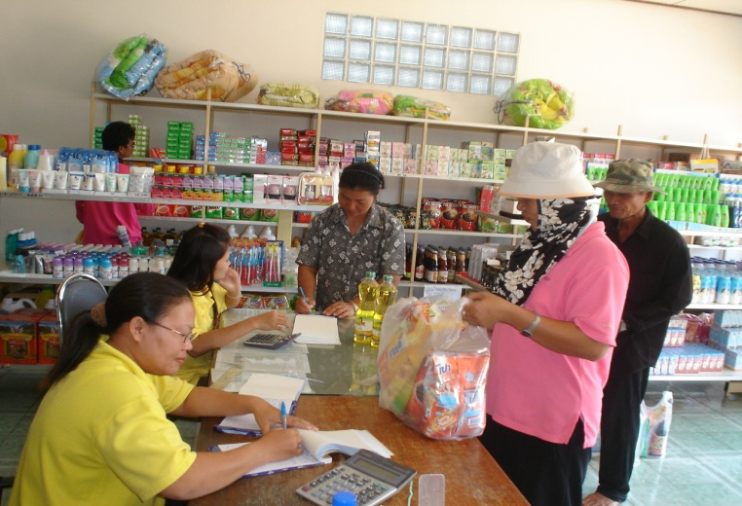

วิธีการตรวจสอบ
การเก็บรักษา-ตรวจนับ
และตีราคาสินค้า
1
4
ระเบียบ
มติคณะกรรมการฯ
และข้อกำหนด
2
3
รับ-จ่าย-โอน
ตรวจเอกสารซื้อ-ขาย
สินค้า/การจ่าย-รับ
เงินชำระค่าสินค้า
การปฏิบัติงาน
-การซื้อ
-การขาย

Slide 30
ระเบียบนายทะเบียนสหกรณ์ ว่าด้วยการตัดสินค้าขาดบัญชี
ของสหกรณ์และกลุ่มเกษตรกร พ.ศ. 2546
พืชผลการเกษตร
สินค้าอุปโภคบริโภค
กรณีอยู่ในเกณฑ์เสีย VAT
ตามอัตราที่ราชการกำหนด
อัตราที่เอกชนใช้ทั่วไป
อัตราที่ทดสอบเฉพาะ
* ตามอัตราที่กรมสรรพากรกำหนด
กรณีไม่อยู่ในเกณฑ์เสีย VAT
* ลดหย่อนไม่เกินร้อยละ 0.5 ของยอดขายสินค้าหรือยอดขายเฉพาะแผนก แล้วแต่จำนวนใดจะต่ำกว่า

Slide 31
ตัวอย่าง
5 ม.ค.61
ซื้อปุ๋ย 20 กระสอบ ๆ ละ 700 บาท = 14,000.-
8 ม.ค.61
ซื้อปุ๋ย 30 กระสอบ ๆ ละ 800 บาท = 24,000.-
รวมซื้อปุ๋ย 50 กระสอบ = 38,000.-
หัก ขาย 15 กระสอบ
เหลือ 35 กระสอบ
ปุ๋ยคงเหลือ 35 กระสอบ คำนวณราคาทุนดังนี้
ปุ๋ย 30 กระสอบ ๆ ละ 800 บาท = 24,000.-
ปุ๋ย 5 กระสอบ ๆ ละ 700 บาท = 3,500.-
รวม = 27,500.-

Slide 32
น้ำมันเชื้อเพลิง
ซื้อมา 100,000 ลิตร @ 37 บาท= 3,700,000.- บาท
หัก ขาย 90,000 ลิตร @ 39 บาท= 3,510,000.- บาท
คงเหลือ 10,000 ลิตร
ตรวจนับได้ 9,500 ลิตร
น้ำมันขาดหาย 500 ลิตร
หัก 0.5% ของ 90,000 ลิตร = 450 ลิตร(ราคาขาย No VAT )
Dr ค่าลดหย่อนน้ำมันเชื้อเพลิง 17,550.-
Cr ขายน้ำมัน 17,550.-
สรุป น้ำมันขาดบัญชี 50 ลิตร ๆ ละ 39 บาท (ราคาขาย)

Slide 33

คำแนะนำนายทะเบียนสหกรณ์ วิธีปฏิบัติเกี่ยวกับสินค้าคงเหลือ พ.ศ. 2546
การบันทึกบัญชี : น้ำมันขาดบัญชี 50 ลิตรๆ ละ 39บาท (ราคาขาย)
Dr ลูกหนี้สินค้าขาดบัญชี 2,086.50
Cr ขายน้ำมัน 1,950.00
ภาษีขาย 136.50
กรณีมี
ผู้รับผิดชอบ
Dr สินค้าขาดบัญชี 2,086.50
Cr ขายน้ำมัน 1,950.00
ภาษีขาย 136.50
Dr ค่าเสียหายจากสินค้าขาดบัญชี 2,086.50
Cr ค่าเผื่อสินค้าขาดบัญชี 2,086.50
กรณีไม่มี
ผู้รับผิดชอบ

Slide 34
กรณีเบิกน้ำมันเชื้อเพลิงใช้?
1
เพื่อใช้ประกอบกิจการที่อยู่ในระบบภาษีมูลค่าเพิ่ม
ไม่ถือเป็นการขาย บันทึกบัญชี
Dr บัญชีค่าใช้จ่าย............ XXX
Cr บัญชีน้ำมันเบิกใช้เพื่อการดำเนินงาน XXX
2
เพื่อใช้ประกอบกิจการที่ไม่อยู่ในระบบภาษีมูลค่าเพิ่ม
ต้องรับภาระภาษีขาย บันทึกบัญชี
Dr บัญชีค่าใช้จ่าย............ XXX
Cr บัญชีขายสินค้า XXX
บัญชีภาษีขาย XXX

Slide 35
ตัวอย่าง
เล่มที่...… เลขที่…...
สหกรณ์................................. จำกัด
เลขที่ ….... ตำบล ..…..…อำเภอ……..……… จังหวัด………….…
ใบรับเงินขายสินค้า
วันที่…13…เดือน…มกราคม ….พ.ศ.2559
ได้รับเงินจาก…นายเกิด เด่นดวง…….สมาชิก/ผู้มิใช่สมาชิก เลขทะเบียนที่ 1156 กลุ่มที่..1...
บ้านเลขที่….. หมู่..... ตำบล....... อำเภอ.......จังหวัด……..… เป็นค่าสินค้าตามรายการดังต่อไปนี้
................................... .......................................
ผู้รับเงิน ผู้จัดการ

Slide 36
ตัวอย่าง
สหกรณ์................................. จำกัด
เลขที่ ….... ตำบล ..…..…อำเภอ……..……… จังหวัด………….…
เล่มที่...8… เลขที่…1...
เลขประจำตัวผู้เสียภาษีอากร
ใบเสร็จรับเงิน/ใบกำกับภาษี
วันที่…13…เดือน…มกราคม ….พ.ศ.2559
จ่ายสินค้าให้ นายเกิด เด่นดวง…….สมาชิก/ผู้มิใช่สมาชิก เลขทะเบียนที่ 1156 กลุ่มที่..1...
บ้านเลขที่ 55 หมู่ 7 ตำบลหมื่นล้าน อำเภอได้ใจ จังหวัด……..… ตามรายการดังต่อไปนี้
ลายมือชื่อ ใส่ใจ ซื่อสัตย์ ลายมือชื่อ สด สุขสว่าง
ผู้รับเงิน ผู้จัดการ

Slide 37
ตัวอย่าง
สหกรณ์................................. จำกัด
เลขที่ ….... ตำบล ..…..…อำเภอ……..……… จังหวัด………….…
เล่มที่....… เลขที่…....
เลขประจำตัวผู้เสียภาษีอากร
ใบเสร็จรับเงิน/ใบกำกับภาษีอย่างย่อ
วันที่…13…เดือน…มกราคม ….พ.ศ.2559
จ่ายสินค้าให้ นายเกิด เด่นดวง…….สมาชิก/ผู้มิใช่สมาชิก เลขทะเบียนที่ 1156 กลุ่มที่..1...
บ้านเลขที่ 55 หมู่ 7 ตำบลหมื่นล้าน อำเภอได้ใจ จังหวัด……..… ตามรายการดังต่อไปนี้
ลายมือชื่อ ใส่ใจ ซื่อสัตย์
ผู้รับเงิน
* หมายถึง มูลค่าทั้งสิ้น

Slide 38
สหกรณ์................................. จำกัด
เลขที่ ….... ตำบล ..…..…อำเภอ……..……… จังหวัด………….…
เล่มที่...8… เลขที่…1...
ตัวอย่าง
เลขประจำตัวผู้เสียภาษีอากร
ใบลดหนี้/ใบกำกับภาษี
วันที่…13…เดือน…มกราคม ….พ.ศ.2559
ผู้ซื้อ..........................……….....................บ้านเลขที่ …….หมู่ ..... ตำบล.......... อำเภอ.........จังหวัด….…..…อ้างถึงใบกำกับภาษีเลขที่...........................ลงวันที่......................สหกรณ์ได้ลดหนี้ของท่านตามรายการสินค้า ที่ท่านส่งคืนไว้ ดังต่อไปนี้
เหตุผลในการลดหนี้.........................................................................................................................
…………………… ผู้จัดการ

Slide 39
สหกรณ์................................. จำกัด
เลขที่ ….... ตำบล ..…..…อำเภอ……..……… จังหวัด………….…
เล่มที่...8… เลขที่…1...
ตัวอย่าง
เลขประจำตัวผู้เสียภาษีอากร
ใบเพิ่มหนี้/ใบกำกับภาษี
วันที่…13…เดือน…มกราคม ….พ.ศ.2559
ผู้ซื้อ..........................……….....................บ้านเลขที่ …….หมู่ ..... ตำบล.......... อำเภอ.........จังหวัด….…..…อ้างถึงใบกำกับภาษีเลขที่...........................ลงวันที่........................สหกรณ์ได้เพิ่มหนี้ของท่านตามรายการ ดังต่อไปนี้
เหตุผลในการเพิ่มหนี้.........................................................................................................................
…………………… ผู้จัดการ

Slide 40
การตรวจสอบ
ธุรกิจรวบรวมผลิตผล

Slide 41
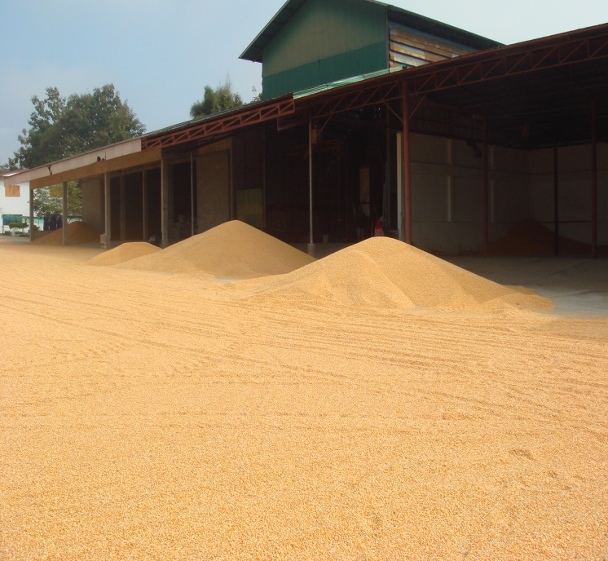
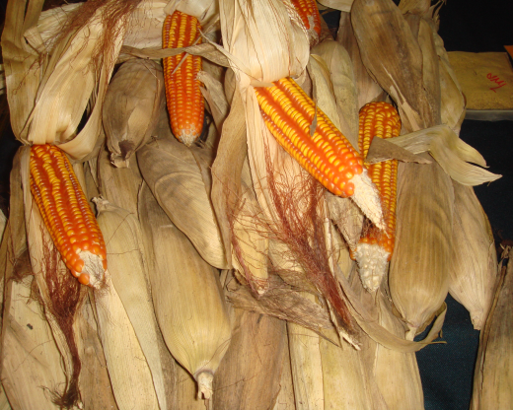
ธุรกิจรวบรวมผลิตผล
ข้าวเปลือก
ข้าวโพด

Slide 42

การกำหนดระเบียบของสหกรณ์
กำหนดระเบียบ ว่าด้วยการรวบรวมผลิตผล หรือผลิตภัณฑ์ของสมาชิก
การกำหนดแผนงาน หรือเป้าหมาย
กำหนดแผนงาน หรือเป้าหมายการดำเนินธุรกิจรวบรวมผลิตผล
อย่างชัดเจนและมีความเป็นไปได้
การแบ่งแยกหน้าที่ความรับผิดชอบ
แบ่งแยกหน้าที่ความรับผิดชอบของเจ้าหน้าที่รวบรวมผลิตผล
เจ้าหน้าที่ตลาด เจ้าหน้าที่การเงินและเจ้าหน้าที่บัญชีอย่างชัดเจน
การเก็บรักษาผลิตผลกระทำโดยผู้ที่มิได้ทำหน้าที่รวบรวมผลิตผล
และผู้ที่มิได้ทำหน้าที่บันทึกบัญชี

Slide 43

การรวบรวม หรือรับซื้อผลิตผลและจ่ายชำระหนี้
สำรวจความต้องการของตลาดก่อนรวบรวมผลิตผล
วางแผนหาตลาดเพื่อรองรับผลิตผลที่รวบรวม
สืบราคาผลิตผลจากพาณิชย์จังหวัด/พ่อค้าคนกลางก่อนกำหนดราคารับซื้อ
กำหนดราคารับซื้อผลิตผลแต่ละประเภทและติดประกาศไว้ในที่เปิดเผย
อนุมัติรวบรวมผลิตผลโดยผู้มีอำนาจและเป็นไปตามระเบียบสหกรณ์
การรวบรวมผลิตผลนอกที่ทำการสหกรณ์ต้องมีมติที่ประชุมคณะกรรมการ
ให้กระทำได้ โดยกำหนดแนวทางปฏิบัติอย่างชัดเจนและเหมาะสม
เจ้าหน้าที่รวบรวมผลิตผลมีความรู้ ความชำนาญในการพิจารณาคุณภาพ
ของผลิตผลแต่ละประเภท

Slide 44

การรวบรวม หรือรับซื้อผลิตผลและจ่ายชำระหนี้ (ต่อ)
ตรวจสอบคุณภาพผลิตผล รวมถึงความชื้นและสิ่งเจือปนก่อนกำหนดราคารับซื้อให้สอดคล้องกับคุณภาพผลิตผล
กำหนดวงเงินยืมทดรองเพื่อใช้ในการรวบรวมผลิตผล
ให้เจ้าหน้าที่รวบรวมผลิตผลนำส่งเอกสารการรวบรวมให้เจ้าหน้าที่บัญชี
และนำส่งจำนวนเงินคงเหลือให้เจ้าหน้าที่การเงินทุกสิ้นวัน /เช้าวันถัดไป
จัดทำเอกสารการรวบรวมผลิตผลบัญชีย่อยเจ้าหนี้ค่าผลิตผลเป็นปัจจุบัน
การจ่ายชำระหนี้ค่าผลิตผลเป็นไปตามระยะเวลาและเงื่อนไขที่กำหนด
ตรวจสอบบัญชีย่อยเจ้าหนี้ค่าผลิตผล/เอกสารเป็นหนี้ก่อนเสนอเพื่ออนุมัติ
มีการอนุมัติจ่ายหนี้ค่าผลิตผลโดยผู้มีอำนาจและเป็นไปตามระเบียบสหกรณ์

Slide 45

เจ้าหนี้ค่าผลิตผลคงเหลือ
เปรียบเทียบยอดรวมบัญชีย่อยเจ้าหนี้ค่าผลิตผลให้ถูกต้องตรงกับบัญชี
แยกประเภททั่วไปอย่างสม่ำเสมอ กรณีพบข้อแตกต่างให้ค้นหาสาเหตุ
การเก็บรักษาผลิตผล
จัดเก็บผลิตผลไว้ในสถานที่เก็บผลิตผลอย่างเหมาะสม ปลอดภัย
ตรวจนับหรือคำนวณปริมาณผลิตผลก่อนนำเข้าสถานที่เก็บผลิตผล
จัดเก็บผลิตผลตามประเภทและคุณภาพ /สะดวกในการเบิกจ่าย/ตรวจนับ
กำหนดผู้มีอำนาจเบิกผลิตผลออกจากสถานที่เก็บผลิตผล

Slide 46

การเก็บรักษาผลิตผล (ต่อ)
จัดทำทะเบียนคุมสินค้า หรือบัตรสินค้าเป็นปัจจุบัน
มีการทดสอบการยุบตัวตามสภาพ หรือการสูญเสียน้ำหนักของผลิตผล
แต่ละประเภท
มีการตรวจสอบคุณภาพของผลิตผลเป็นระยะ
มีการประกันภัยผลิตผลและสถานที่เก็บผลิตผลอย่างเหมาะสม
ตรวจสอบสภาพสถานที่เก็บผลิตผล และจัดทำรายงานผลการตรวจสอบ เสนอที่ประชุมคณะกรรมการดำเนินการ
จัดเวรยามรักษาความปลอดภัยสถานที่เก็บผลิตผล

Slide 47

การใช้และดูแล บำรุงรักษาเครื่องมือและอุปกรณ์
จัดทำทะเบียนคุมสินทรัพย์ (เครื่องชั่ง ตวง วัดและอุปกรณ์) เป็นปัจจุบัน
กำหนดผู้รับผิดชอบในการตรวจสอบสภาพการใช้งาน ดูแลและบำรุงรักษาเครื่องมือและอุปกรณ์อย่างชัดเจน
ทดสอบการใช้งานเครื่องมือและอุปกรณ์สม่ำเสมอ และจัดทำรายงานผล
การทดสอบเสนอที่ประชุมคณะกรรมการดำเนินการ
ประกันภัยเครื่องมือและอุปกรณ์ที่จำนวนมาก หรือมูลค่าสูงจนมีนัยสำคัญอย่างเหมาะสม และจัดทำทะเบียนกรมธรรม์ประกันภัยเป็นปัจจุบัน
กำหนดมาตรการเพื่อรองรับกรณีที่เครื่องมือและอุปกรณ์ชำรุด เสียหาย
คำนวณค่าเสื่อมราคาในอัตราที่กำหนดตามระเบียบนายทะเบียนสหกรณ์

Slide 48

การจำหน่ายผลิตผล
มีการประเมินความสามารถในการชำระหนี้และหลักประกันของผู้ซื้อ
ก่อนการขายเชื่อผลิตผล
มีการอนุมัติวงเงินขายเชื่อผลิตผลให้ผู้ซื้อแต่ละรายโดยผู้มีอำนาจ
และเป็นไปตามระเบียบของสหกรณ์
ตรวจสอบสัญญาขายผลิตผลเงินเชื่อและหลักประกันของผู้ซื้อที่ได้รับอนุมัติ
วงเงินขายเชื่อให้เป็นไปตามระเบียบของสหกรณ์
การขายผลิตผลเกินกว่าวงเงินขายเชื่อจะต้องได้รับอนุมัติจากผู้มีอำนาจ
กำหนดราคาขายผลิตผลแต่ละประเภทและติดประกาศไว้ในที่เปิดเผย

Slide 49

การจำหน่ายผลิตผล (ต่อ)
ตรวจสอบราคาขายที่ใช้คำนวณมูลค่าผลิตผลที่ขายในเอกสารการขาย
ตรงกับราคาขายที่กำหนด
การขายผลิตผลต่ำกว่าราคาทุนต้องมีมติที่ประชุมคณะกรรมการให้ทำได้
เอกสารการขายผลิตผลเงินสด/เงินเชื่อมีการเรียงลำดับเลขที่ไว้ล่วงหน้า
มีการลงลายมือชื่อผู้รับมอบผลิตผลในใบกำกับสินค้า
จัดทำบัญชีย่อยลูกหนี้ค่าผลิตผลเป็นปัจจุบัน

Slide 50
การรับชำระหนี้
คำนวณค่าปรับลูกหนี้ค่าผลิตผลในอัตราที่กำหนดตามระเบียบสหกรณ์
การรับชำระหนี้ค่าผลิตผลเป็นไปตามข้อกำหนดสัญญาขายผลิตผล/ระเบียบสหกรณ์
ใบเสร็จรับเงินมีการเรียงลำดับเลขที่ไว้ล่วงหน้า
มีการลงลายมือชื่อผู้รับชำระหนี้ค่าผลิตผล ค่าปรับ(ถ้ามี) ในใบเสร็จรับเงิน รวมถึงบันทึกบัญชีย่อยลูกหนี้ค่าผลิตผลทุกครั้งที่รับชำระหนี้
การติดตาม ทวงถามการชำระหนี้
ติดตาม ทวงถาม หรือเร่งรัดการชำระหนี้ค่าผลิตผล
จัดทำรายงานหนี้ที่เกินกำหนดตามสัญญา (ผิดนัดชำระหนี้) เสนอที่ประชุมคณะกรรมการเป็นประจำทุกเดือน

Slide 51
ลูกหนี้ค่าผลิตผลคงเหลือ และค่าปรับลูกหนี้ค่าผลิตผลค้างรับ
เปรียบเทียบยอดรวมบัญชีย่อยลูกหนี้ค่าผลิตผลให้ถูกต้องตรงกับบัญชี
แยกประเภททั่วไปอย่างสม่ำเสมอ กรณีพบข้อแตกต่างให้ค้นหาสาเหตุ
ขอยืนยันยอดลูกหนี้ค่าผลิตผลอย่างน้อยปีละ 1 ครั้ง
คำนวณค่าปรับลูกหนี้ค่าผลิตผลค้างรับ ณ วันสิ้นปีบัญชีในอัตราที่กำหนด
ตามระเบียบสหกรณ์

Slide 52

ผลิตผลคงเหลือ
จัดทำรายงานผลิตผลคงเหลือเสนอที่ประชุมคณะกรรมการอย่างสม่ำเสมอ
มีการแต่งตั้งคณะกรรมการตรวจนับผลิตผลคงเหลือ
เปรียบเทียบผลการตรวจนับ/คำนวณปริมาณผลิตผลคงเหลือในระหว่างปี
และ ณ วันสิ้นปีบัญชีตามใบตรวจนับให้ถูกต้องตรงกับทะเบียนคุมผลิตผล
กรณีพบข้อแตกต่างให้ค้นหาสาเหตุ
มีการตีราคาผลิตผลคงเหลือสภาพปกติ และผลิตผลเสื่อมสภาพ
ณ วันสิ้นปีบัญชี เป็นไปตามระเบียบนายทะเบียนสหกรณ์

Slide 53

การตั้งค่าเผื่อหนี้สงสัยจะสูญ
วิเคราะห์อายุหนี้ของลูกหนี้ค่าผลิตผล
การตั้งค่าเผื่อหนี้สงสัยจะสูญลูกหนี้ค่าผลิตผล ค่าเผื่อหนี้สงสัยจะสูญค่าปรับลูกหนี้ ค่าผลิตผลค้างรับ ณ วันสิ้นปีบัญชีเป็นไปตามระเบียบนายทะเบียนสหกรณ์
การตัดจำหน่ายหนี้สูญ
การตัดหนี้สูญจากบัญชีลูกหนี้ค่าผลิตผลเป็นไปตามระเบียบนายทะเบียนสหกรณ์
การตัดผลิตผลขาดบัญชี
การลดหย่อนความรับผิดชอบผลิตผลขาดบัญชีจะต้องมีมติที่ประชุมคณะกรรมการ และเป็นตามระเบียบนายทะเบียนสหกรณ์
การตัดผลิตผลขาดบัญชี หรือผลิตผลยุบตัวตามสภาพ/เสื่อมสภาพ เป็นไปตามระเบียบนายทะเบียนสหกรณ์

Slide 54
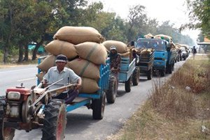


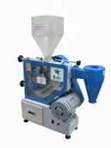
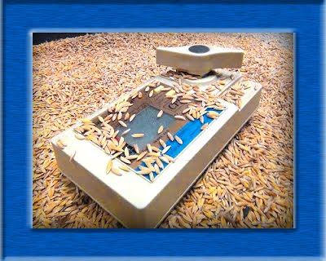
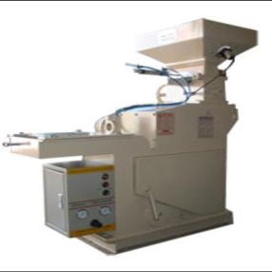
5
“การรับซื้อข้าวเปลือก”
การชั่ง
1
เก็บข้าวเปลือก
-กระสอบ
-รถขนข้าว
-รถบรรทุก
ตรวจสอบคุณภาพ
2
3
4
ตราชั่ง
-สุ่มตัวอย่าง
-ดูความชื้น /สี/สิ่งเจือปน
-ทดสอบกะเทาะ/ทดสอบสี
-กำหนดราคารับซื้อ
จ่ายเงิน
-จอภาพใน-นอก
-มาตรฐานการชั่ง
-ใบชั่ง/นน.สุทธิ
-ราคา
-ทดสอบคำนวณ
พรบ. มาตราชั่งตวงวัด
(ฉบับที่ ๓) พ.ศ. ๒๕๕๗
เครื่องวัดความชื้น
เครื่องกะเทาะข้าว
เครื่องสีข้าว

Slide 55
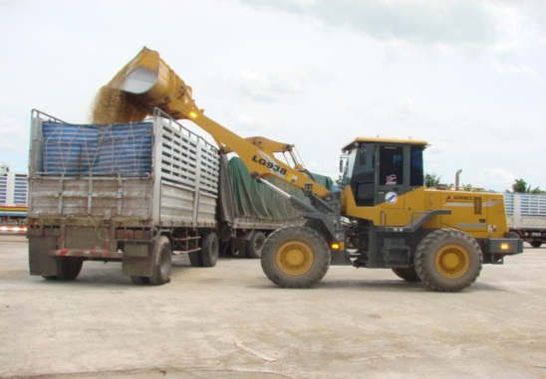
ธุรกิจรวบรวมผลิตผล (ซื้อเพื่อจำหน่าย)
1
การซื้อข้าวเปลือก
- ประกาศราคาซื้อข้าวเปลือก
- ตรวจสอบคุณภาพและชั่งน้ำหนักข้าวเปลือก
- ซื้อและจ่ายชำระค่าข้าวเปลือก
- บันทึกรายการบัญชี
- บันทึกทะเบียนคุมข้าวเปลือก
- เก็บรักษาข้าวเปลือก
- ทดสอบอัตรายุบตัวตามสภาพของข้าวเปลือก
- คำนวณต้นทุนขาย
2
การขายข้าวเปลือก
- ขายข้าวเปลือกให้ผู้ซื้อ
- บันทึกบัญชีย่อยลูกหนี้ค่าข้าวเปลือก
- บันทึกทะเบียนคุมข้าวเปลือก
- รับชำระหนี้ค่าข้าวเปลือก
- รับรายได้เฉพาะธุรกิจ
- จ่ายค่าใช้จ่ายเฉพาะธุรกิจ
- บันทึกรายการบัญชี
Notes:
55

Slide 56
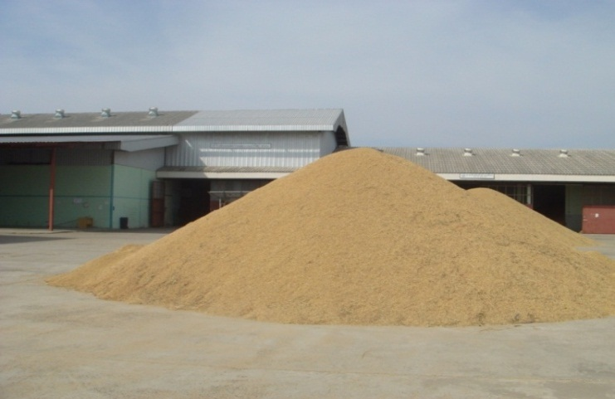
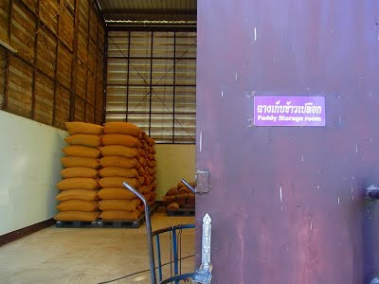
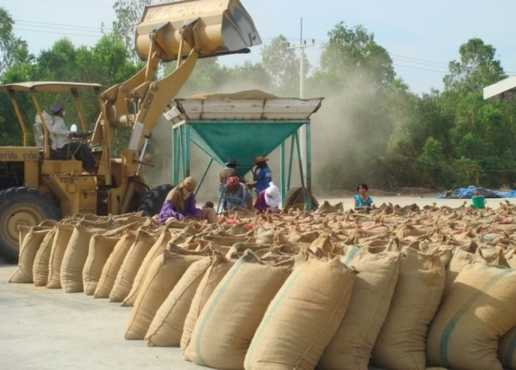
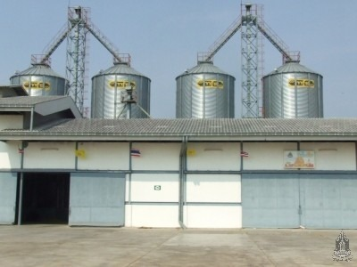
3
เก็บข้าวเปลือก (ฉาง/ไซโล)
ทดสอบการยุบตัวของข้าวเปลือก
รอราคาแล้วขาย
ฉาง
ไซโล

Slide 57



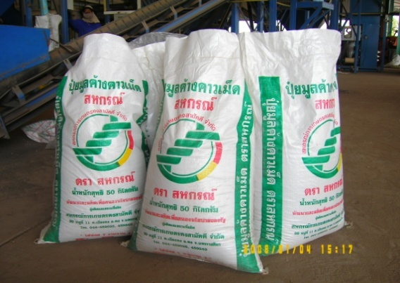


หมั่นตรวจความชื้นคุณภาพข้าว
การเก็บรักษาข้าว
ติดตั้งท่อ
ระบายอากาศ
ห่างจากหลังคา
1.5 เมตร
ใส่กระสอบ
สูงไม่เกิน 4 เมตร
ถุงพลาสติกรอง

Slide 58

รู้ระบบงาน
ธุรกิจรวบรวมผลิตผล
การรับซื้อผลิตผล
-ประกาศราคารับซื้อ
-แจกบัตรคิว
-ชั่งน้ำหนัก (รถ/ผลิตผล)
การขายผลิตผล
ฝ่ายจัดซื้อ
ฝ่ายขาย
-ใบเบิกสินค้า
-ชั่งน้ำหนัก(รถ/ผลิตผล)
-จัดส่งสินค้า
-แจ้งน้ำหนักต้น-ปลายทาง
สุ่มตรวจสอบ (คุณภาพ/ความชื้น/สิ่งเจือปน
ตกลงซื้อ
คลังสินค้า
-เทสินค้า (กก./จนท.)
-ชั่งน้ำหนักรถ
-คำนวณราคา/นน.สุทธิ
ฝ่ายการเงิน
ฝ่ายขาย
ทะเบียนคุมผลิตผล
(เข้า/ออก/คงเหลือ)
ขายสด
-รับเงินสด/เช็ค
ส่งสินค้า/ใบส่งของ
ขายเชื่อ
รับชำระหนี้ค่าสินค้า
(เงินสด/เช็ค)
-ส่งสินค้า/ใบกำกับสินค้า
-สัญญาขายสินค้าเชื่อ
-รายละเอียดลูกหนี้การค้า
ฝ่ายการเงิน
ฝ่ายจัดซื้อ
ซื้อสด
-จ่ายเงินสด/เช็ค
ออกใบชั่งซื้อผลิตผล
ซื้อเชื่อ
จ่ายชำระหนี้ค่าสินค้า(เงินสด/เช็ค)
รับใบกำกับสินค้า/
ใบแจ้หนี้
ฝ่ายบัญชี
-บันทึกบัญชี
-เปรียบเทียบรายการ/คงเหลือ
สรุป
-บันทึกบัญชี
-เปรียบเทียบรายการ/คงเหลือ
ฝ่ายบัญชี
Risk
- ไม่มีการทดสอบอัตราการยุบตัวของข้าวเปลือก

Slide 59

...ข้าวเปลือก คงเหลือ...
วิธีการบัญชี
ใช้วีธีบันทึกข้าวเปลือกคงเหลือเมื่อวันสิ้นปีทางบัญชี โดย
1. ระหว่างปีบันทึกเกี่ยวกับการซื้อ ส่งคืน และค่าขนส่งไว้ในบัญชีซื้อ ส่งคืน
และค่าใช้จ่ายในการซื้อ
2. สินค้าคงเหลือจะแสดงยอดคงเหลือต้นปีและไม่มีการเปลี่ยนแปลงในระหว่างปี
สิ้นปีทางบัญชีสหกรณ์จะต้อง
  - ตรวจนับข้าวเปลือก วัตถุดิบ ข้าวสาร ผลพลอยได้ ที่มีอยู่จริง
  - บันทึกบัญชีด้วยยอดคงเหลือปลายปี
การตรวจนับ
1. แต่งตั้งคณะกรรมการตรวจนับ
2. ให้กรรมการเป็นผู้จัดเตรียมสถานที่จัดเก็บเพื่อสะดวกในการวัดปริมาตร
3. ให้กรรมการเป็นผู้วัดปริมาตร หรือจะขอให้ผู้เชี่ยวชาญที่น่าเชื่อถือมาช่วย
4. ให้กรรมการจัดทำหลักฐานการตรวจนับ พร้อมทั้งลงลายมือชื่อกำกับ
59

Slide 60
ซื้อข้าวเปลือก 1,000 ก.ก. = 8,000.-
ขายไป 800 ก.ก. @ 9.- = 7,200.-
เหลือ 200 ก.ก.
ข้าวเปลือก
กรณีที่ 1
กรณีที่ 2
ซื้อมา 1,000 ก.ก.
หัก ขาย 800 ก.ก.
เหลือ 200 ก.ก.
ตรวจนับได้ 190 ก.ก.
ข้าวขาดน้ำหนัก 10 ก.ก.
หัก ลดหย่อน 2% 20 ก.ก.
สินค้าขาดบัญชี - ก.ก.
ซื้อมา 1,000 ก.ก.
หัก ขาย 800 ก.ก.
เหลือ 200 ก.ก.
ตรวจนับได้ 160 ก.ก.
ข้าวขาดน้ำหนัก 40 ก.ก.
หัก ลดหย่อน 2 % 20 ก.ก.
ข้าวขาดบัญชี 20 ก.ก.

Slide 61
การบันทึกบัญชี : ข้าวเปลือกขาดบัญชี
กรณีมีผู้รับผิดชอบ
Dr ลูกหนี้สินค้าขาดบัญชี 180.-
Cr ขายข้าวเปลือก 180.-
Dr สินค้าขาดบัญชีรอหาผู้รับผิดชอบ 180.-
Cr ขายข้าวเปลือก 180.-
กรณีไม่มีผู้รับผิดชอบ
Dr ค่าเสียหายจากสินค้าขาดบัญชี 180.-
Cr สำรองสินค้าขาดบัญชีรอหาผู้รับผิดชอบ 180.-

Slide 62
แนวทางในการทดสอบการยุบตัวตามสภาพ สามารถทำได้โดย
1. การทดสอบจริง โดยการสุ่มตัวอย่างข้าวเปลือกที่จะเก็บเข้าฉาง
บรรจุใส่กระสอบ 3 กระสอบ
ชั่งน้ำหนักแต่ละกระสอบแล้วนำใบชั่งน้ำหนักของแต่ละกระสอบใส่ไว้ในกระสอบนั้น
สำเนาเก็บไว้สำนักงาน 1 ชุด
นำกระสอบข้าวเปลือกไปวางไว้ในฉาง 3 ตำแหน่ง
  - ใต้กองข้าวเปลือก
  - กลางกองข้าวเปลือก
  ส่วนบนของกองข้าวเปลือกโดยให้มีข้าวเปลือก
  ปิดกระสอบที่ทดสอบให้มิด
กระสอบที่ 3
กระสอบที่ 2
กระสอบที่ 1

Slide 63
เมื่อนำข้าวเปลือกออกจากฉางหมดแล้ว ให้นำข้าวเปลือกในกระสอบที่ใช้ทดสอบ
ออกมาชั่งน้ำหนักใหม่ โดยบันทึกน้ำหนักของแต่ละกระสอบ
เปรียบเทียบน้ำหนักเดิมกับน้ำหนักใหม่ในแต่ละกระสอบจะทำให้ทราบว่า
ข้าวเปลือกในตำแหน่งใดว่ามีการยุบตัวมากน้อยอย่างไร
การคำนวณน้ำหนักข้าวเปลือกหลังเก็บควรเหลือเท่าใด จะใช้น้ำหนักรวมของ
ข้าวเปลือกที่ใช้ทดสอบทั้ง 3 กระสอบ โดยใช้สูตร
.....................................................................................................................................
น้ำหนักข้าวเปลือกหลังเก็บที่ควรเหลือ
= น้ำหนักข้าวเปลือกที่ใช้ทดสอบรวมหลังเก็บ× น้ำหนักข้าวเปลือกที่นำเข้าเก็บ
น้ำหนักข้าวเปลือกที่ใช้ทดสอบรวมก่อนเก็บ

Slide 64
นำผลลัพธ์ที่ได้ไปเปรียบเทียบกับผลการชั่งข้าวเปลือกที่นำออกจากฉางจริง
  - ถ้าน้ำหนักใกล้เคียงแสดงว่าน้ำหนักที่ขาดหายไปเกิดจากการยุบตัวตามสภาพ
- ถ้าน้ำหนักแตกต่างมากแสดงว่ามีเหตุผิดปกติสหกรณ์ต้องตรวจสอบหาสาเหตุ
เพื่อแก้ไขปัญหาต่อไป
ตัวอย่าง
นำข้าวเปลือกเข้าฉางจำนวน 300,000 กก. และได้ทำการทดสอบข้าวยุบตัวโดยบรรจุข้าวเปลือกที่จะทดสอบไว้กระสอบละ 60 กก.จำนวน 3 กระสอบ วางไว้ในตำแหน่ง ใต้ กลาง และบนกองข้าวเปลือกที่ในฉาง เมื่อนำข้าวเปลือกออกจากฉางชั่งน้ำหนักได้จริง 296,515 กก. ส่วนข้าวเปลือกที่ทดสอบชั่งได้ดังนี้ กระสอบที่ 1 จำนวน 59.5 กก. กระสอบที่ 2 จำนวน 59.3 กก. กระสอบที่ 3 จำนวน 59.1 กก.

Slide 65
น้ำหนักข้าวเปลือกหลังเก็บที่ควรเหลือ = (59.5+59.3+59.1) ×300,000
(60×3)
= 296,500 กิโลกรัม
น้ำหนักข้าวเปลือกออกจากฉางชั่งได้จริง = 296,515 กิโลกรัม
ผลต่างของน้ำหนักข้าวเปลือกคงเหลือ = 15 กิโลกรัม
ดังนั้นข้าวเปลือกที่นำออกจากฉางชั่งได้ 296,515 กิโลกรัม ต่างจากข้าวเปลือกที่นำเข้าฉาง 300,000 กิโลกรัม จำนวน 3,485 กิโลกรัม ถือเป็นการสูญหายไปจากการยุบตัวตามสภาพ

Slide 66
แนวทางในการทดสอบการยุบตัวตามสภาพ สามารถทำได้โดย
  2. โดยการคำนวณ
    ระหว่างนำข้าวเปลือกเข้าเก็บในฉาง ให้มีการตรวจวัดความชื้นเป็นระยะ
    และบันทึกไว้เป็นหลักฐาน
    หาค่าเฉลี่ยความชื้นของข้าวเปลือกที่เก็บไว้ในฉาง
    ตรวจวัดความชื้นของข้าวเปลือกที่นำออกจากฉางและจดบันทึกไว้
    เช่นเดียวกับตอนเก็บเข้าฉาง
    หาค่าเฉลี่ยความชื้นของข้าวเปลือกที่นำออกจากฉาง
    คำนวณข้าวเปลือกคงเหลือโดยใช้สูตรของกองเกษตรวิศวกรรม กรมวิชาการเกษตร
น้ำหนักข้าวเปลือกหลังเก็บที่ควรเหลือ = (100 - %ความชื้นก่อนเก็บ) × น้ำหนักข้าวเปลือกที่นำเข้าเก็บ
(100 - % ความชื้นหลังเก็บ)
  นำผลลัพธ์ที่ได้ไปเปรียบเทียบกับผลการชั่งข้าวเปลือกที่นำออกจากฉางจริง
  - ถ้าน้ำหนักใกล้เคียงกันแสดงว่า น้ำหนักที่ขาดหายไปเกิดจากการยุบตัวตามสภาพ
  - ถ้าน้ำหนักแตกต่างมากแสดงว่า มีเหตุผิดปกติต้องตรวจสอบหาสาเหตุเพื่อแก้ปัญหา

Slide 67
ตัวอย่าง
นำข้าวเปลือกเข้าฉาง 300,000 กิโลกรัม ความชื้นของข้าวเปลือกที่นำเข้าเก็บเฉลี่ย 14 %
เมื่อนำข้าวเปลือกออกชั่งน้ำหนักได้จริง 296,515 กิโลกรัม วัดความชื้นเฉลี่ยได้ 13%
น้ำหนักข้าวเปลือกหลังเก็บที่ควรเหลือ = (100-14) ×300,000
( 100 - 13 )
= 296,551.72 กิโลกรัม
น้ำหนักข้าวเปลือกออกจากฉางชั่งได้จริง = 296,515 กิโลกรัม
ผลต่างของน้ำหนักข้าวเปลือกคงเหลือ = 36.72 กิโลกรัม ดังนั้น ข้าวเปลือกที่นำออกจากฉางชั่งได้ 296,515 กิโลกรัม ต่างจากข้าวเปลือกที่นำเข้าฉาง 300,000 กิโลกรัม จำนวน 3,485 กิโลกรัม ถือเป็นการสูญหายไปจากการยุบตัวตามสภาพ

Slide 68
การตีราคาข้าวเปลือกคงเหลือ
คำแนะนำนายทะเบียนสหกรณ์ เรื่องวิธีปฏิบัติทางบัญชีเกี่ยวกับสินค้างคงเหลือ
พ.ศ. 2547 สรุปได้ ดังนี้
.....................................................................................................................................................
1. สหกรณ์ต้องตีราคาข้าวเปลือกคงเหลือแต่ละชนิดด้วยราคาทุนหรือมูลค่าสุทธิ
ที่จะได้รับ แล้วแต่ราคาใดจะต่ำกว่า ณ วันสิ้นปีทางบัญชี
2. สหกรณ์สามารถเลือกวิธีการตีราคาทุนของข้าวเปลือก ด้วยราคาเข้าก่อนออกก่อน
(FIFO) หรือราคาทุนถัวเฉลี่ยถ่วงน้ำหนัก (Weighted Average) และเมื่อสหกรณ์เลือกใช้วิธี
การตีราคาทุนด้วยวิธีใดแล้ว ต้องใช้วิธีนั้นโดยสม่ำเสมอ
3. ราคามูลค่าสุทธิที่จะได้รับ หมายถึง ราคาที่คาดว่าจะขายได้ตามปกติของธุรกิจ
หักด้วยค่าใช้จ่ายอื่น ๆ ที่จำเป็นต้องจ่ายเพื่อให้ขายสินค้านั้นได้
68

Slide 69
ระเบียบนายทะเบียนสหกรณ์
ว่าด้วยการตัดสินค้าจากบัญชีของสหกรณ์และกลุ่มเกษตรกร พ.ศ. 2546
.....................................................................................................................................
ข้อ 6 เมื่อเกิดกรณีสินค้าขาดบัญชีขึ้นแล้ว หากสหกรณ์หรือกลุ่มเกษตรกรประสงค์
จะให้มีการลดหย่อนความรับผิดชอบสินค้าขาดบัญชีด้วย ให้พิจารณาดังนี้
ข้อ 6.1 ประเภทสินค้าที่ลดหย่อน
(1) สินค้าประเภทพืชผลทางการเกษตร คณะกรรมการดำเนินการอาจพิจารณาลดหย่อน
สำหรับสินค้าที่มีการยุบตัวหรือสูญเสียน้ำหนักตามสภาพของสินค้านั้น โดยให้ลดหย่อนตาม
  - อัตราซึ่งหน่วยราชการที่ควบคุมหรือเกี่ยวข้องกำหนด
  - อัตราที่ธุรกิจภาคเอกชนถือใช้กันโดยทั่วไป
  - อัตราที่สหกรณ์หรือกลุ่มเกษตรกรดำเนินการทดสอบขึ้นเป็นการเฉพาะ
  ทั้งนี้สหกรณ์หรือกลุ่ม ฯ จะต้องมีหลักฐานพิสูจน์ว่าอัตราจากการทดสอบ
  นั้นได้กำหนดขึ้นด้วยวิธีการที่เหมาะสม
69

Slide 70
The End & Thank You !
นางสาวนพัตสลา จันทร์มา
0949918543
ID : kwansuankwan

